Slide 1


인터랙티브
웹 개발 - Part 1
한결
CHAPTER 1 | 에어비앤비 클론 코딩
HTML, CSS, JS 기초 다지기
CHAPTER 3 | FireWatch 클론 코딩
Parallax scroll, 반응형 페이지 다루기
CHAPTER 5 | 넥스트 레벨 페어스 클론 코딩
본격 인터랙션 페이지 - 심화
CHAPTER 2 | 움직이는 404 에러페이지
SVG에 애니메이션 적용하기
CHAPTER 4 | 카카오 인재영입 페이지 클론 코딩
스크롤에 따른 인터랙션 - 기초
Notes:
Chapter 1 - Clip 1
안녕하세요. 여러분과 함께 인터랙티브 웹 개발 강의, 그 포문을 여는 Part 1의 강사 웹개발자 한결입니다.
여러분이 이 강의를 어느 곳에서 보고 계시든, 여러분이 개발자든 그렇지 않든 화면 앞에 계신 여러분들이 인터랙티브 웹을 알고싶다는 것 하나만큼은 확실하고 그 의지가 제게도 느껴지니, 알고싶은 호기심을 해소하고 자신감을 얻어가셨으면 좋겠다는 생각이 듭니다.
이 파트가 끝나면 여러분은 아직 완전히 익숙하지는 않은 HTML, CSS, JavaScript에 대해 더 익숙해지고, 이 세 요소가 어떻게 어우러져 하나의 웹을 만드는지에 대해 이해하실 수 있을 것입니다. 또 나아가서는, 여러분이 웹을 돌아다니시다 흥미롭다고 생각이 드는 웹 사이트들을, 분석 가능한 요소들은 분석해보고 직접 따라 만들거나 혹은 분석이 되지 않더라도 원리를 추측하여 만드실 수 있게 되시리라 생각합니다.
Part 1은 크게 5가지 챕터로 구성했습니다. 첫번째 챕터에서는 여러분 많이 아시는 에어비앤비의 페이지의 간단한 부분들을 함께 따라 만들어보며 오래전 배워서 잊으셨거나 아직 익숙하지 않은 HTML, CSS, JS에 대해 익숙해지는 시간을 가져보겠습니다. 두번째 챕터에서는 정적인 SVG 이미지 한 장의 각 요소들에 CSS로 애니메이션을 추가해보면서 인터랙티브웹에 유용하게 사용되는 SVG, CSS 애니메이션에 대해 배워볼 것입니다.
세번째 챕터에서는 FireWatch 게임 소개 페이지의, 각 이미지의 스크롤 속도를 다르게 하여 입체감을 주는 parallax scrolling 기술을 배우고 직접 구현해 볼 것입니다. 이 곳에서는 화면의 크기에 따라 레이아웃이 바뀌는 반응형 웹에 대한 기본적인 지식을 짚고 넘어가 보겠습니다. 네번째 챕터에 이르러서는 스크롤에 맞춰 텍스트 스타일 변경, 이미지 나타나기 또는 영상 재생하기 등 본격적인 인터랙티브 웹 요소들을 따라 만들 것입니다. 마지막 다섯번째 챕터에서는 넥스트 레벨 페이스라는 전시 소개 사이트에서 볼 수 있는 오래 눌러 상호작용하는 버튼, 커서 움직임에 맞춰 움직이는 요소 등의 인터랙티브 요소들을 따라 만들어보고 근본적으로는 여러분들께서 원리를 이해하여 화면으로 만나본 인터랙티브 요소 외의 것들도 직접 만들어보고 싶으시게끔 만들어 드릴 것입니다.

Slide 2

파트, 챕터 개요

Slide 3


Part 1의 목적
1.
파트, 챕터 개요
무엇을 배우나요?
라이브러리 없이 HTML, CSS, JS 만으로 만드는 인터랙티브 웹 개발
왜 배우나요?
뒷 강의는 더 어려워요! 돌다리를 놓아드릴게요.
거창한 도구나 기술 없이도 멋진 페이지를 만들 수 있어요!
Notes:
파트 1 전체는 React와 같은 라이브러리 등의 맥락은 제하고 순수 JS, HTML, CSS만으로 만들 수 있는 것들을 배워보고 이후 파트에서도 결국 계속 다루게될 JS, HTML, CSS에 익숙해지는데에 목적이 있습니다. 또 라이브러리 없이도 충분히 그럴싸한 페이지를 만들 수 있다는 것을 보여드림으로써, 즉 멋진 페이지를 만드는데에 생각보다 어렵고 복잡한 기술이 필요하지 않을 수도 있다는 것을 보여드려 여러분의 자신감을 높여드리는 효과도 기대하고 있습니다.

Slide 4
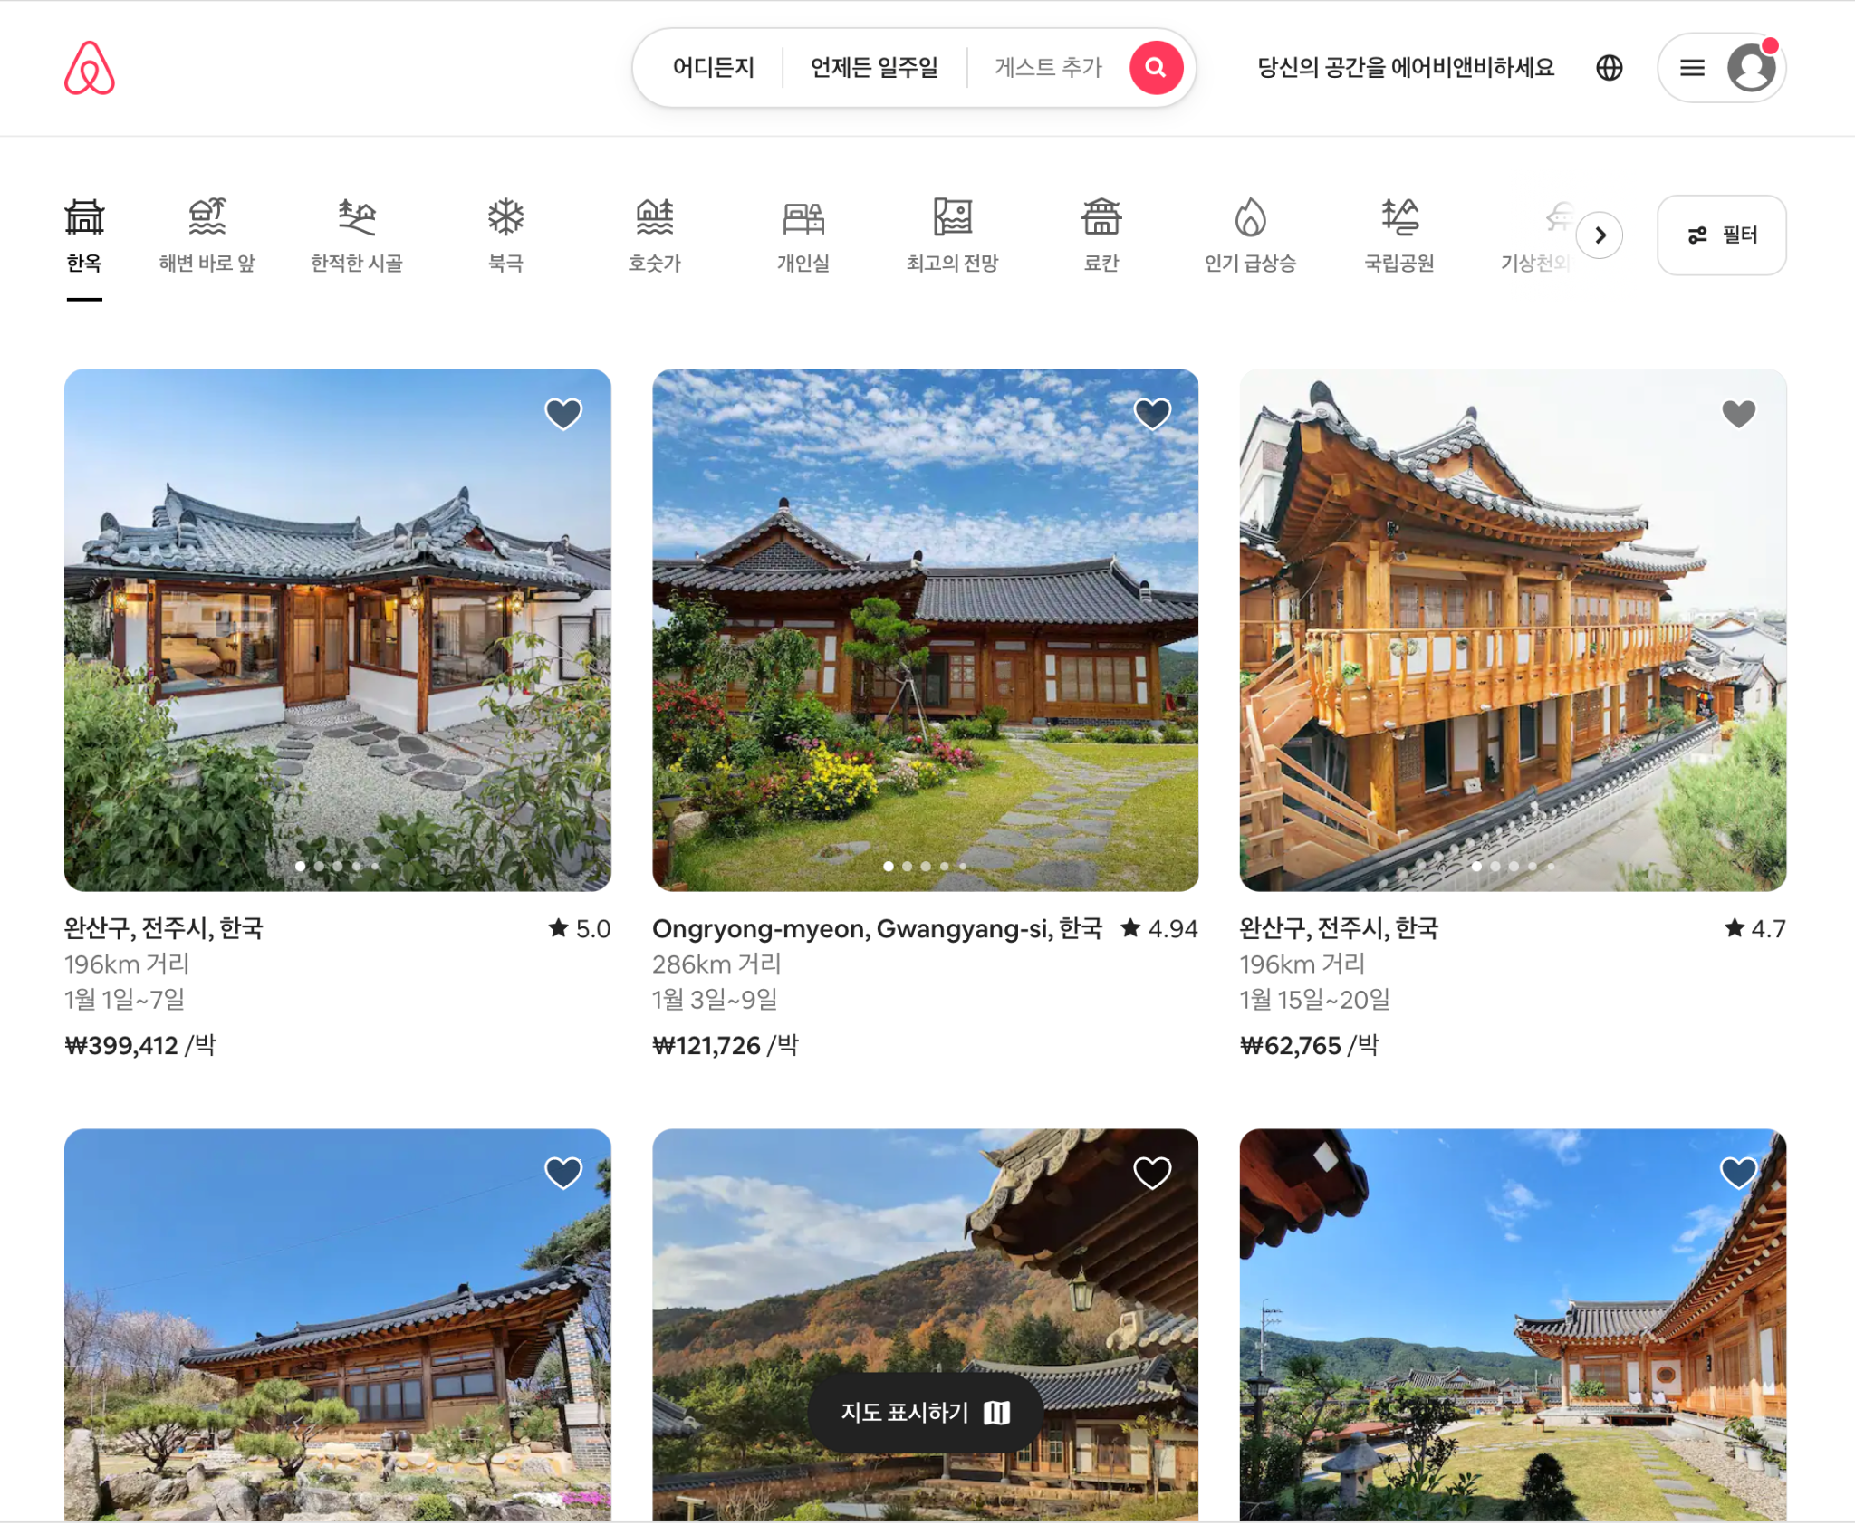
Chapter 1의 목적
2.
파트, 챕터 개요
무엇을 배우나요?
에어비앤비의 간단한 부분을 따라 만들며 HTML, CSS, JS를 이해해봐요.
왜 배우나요?
이론만 배우면 지루할 수 있어요! 이론을 배우고, 어떻게 적용할지 고민하고, 함께 적용해봐요.
Notes:
챕터 1에서는 앞서 언급해드렸듯이 에어비앤비의 페이지를 따라 만들어보며 HTML, CSS, JS에 익숙해지는 시간을 가져볼 것입니다. 첫 챕터는 이론으로 시작할 수도 있었지만 수강생 여러분들도 기본적인 HTML, CSS, JS 지식을 갖고 계실 것이고, 이론을 배우고, 바로 적용해보는 연습이 더 도움이 될 것이라 판단해서 간단한 부분을 따라 만드는 시간을 마련해 보았습니다.

Slide 5
개발환경 소개
3.
파트, 챕터 개요
브라우저
Google Chrome
코드 에디터
Microsoft Visual Studio Code
Notes:
개발환경은 크게 중요치 않지만 저는 브라우저로 구글의 크롬, 코드 에디터로 마이크로소프트의 비주얼 스튜디오 코드를 사용할 것입니다. 선호하시는 개발환경이 있다면 그것을 사용하셔도 좋고 특별히 없다면 저의 개발환경을 따라 와주셔도 좋습니다. 자 그럼 지체하지 않고 바로 챕터 1 에어비앤비 클론 코딩을 시작해보시죠.

